Slide 1
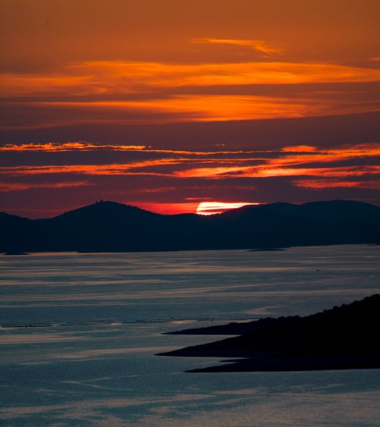
Kontrast toplih i hladnih boja
Motiv: zalazak sunca u more
Tehnika: vodena boja (akvarel)

Slide 2
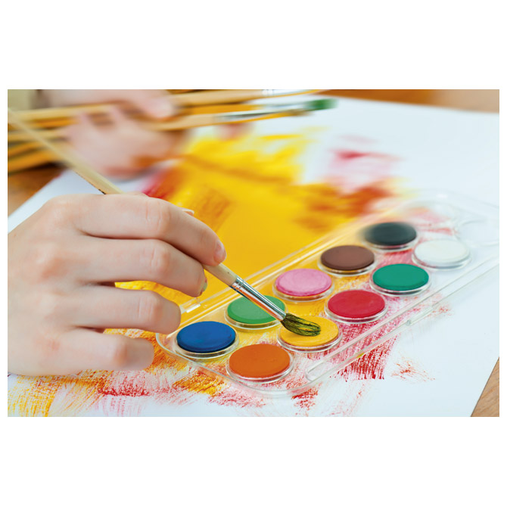
Sredstva potrebna za rad:
papir
vodene boje
paleta
kistovi za akvarel
posudica s vodom

Slide 3
Kako slikamo vodenim bojama (akvarelom)?
Slikati možemo na dva načina: mokro na suho i mokro na mokro.
Dio podloge (papira) smočimo tako da kist umočimo u posudicu s vodom i nanesemo na podlogu.
Kist umočimo u boju i kapnemo na mokri dio papira.
Kod slikanja vodenom bojom, na papiru mogu ostati bjeline, za razliku od slikanja temperom.
Prilikom slikanja trebamo paziti na kompoziciju (smještaj objekata).

Slide 4
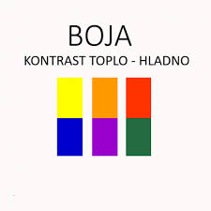
Pojmovi i motivacija
Ponovimo:
tople boje
hladne boje
kontrast
Gdje se sunce nalazi noću? Kamo u sumrak zalazi?
Koje boje uočavate gledajući sunce?

Slide 5
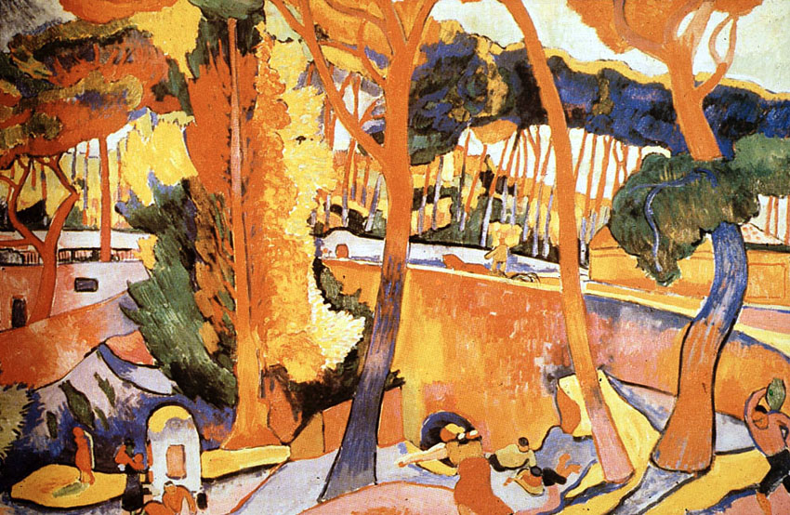
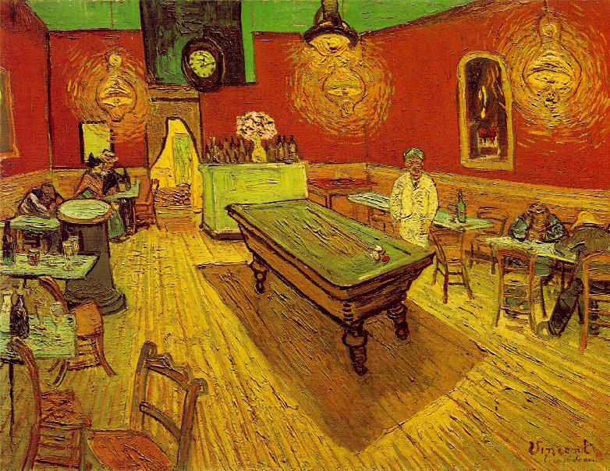
PRIMJERI TOPLO-HLADNOG KONTRASTA
Promotrite! Koje toplo-hladne boje su u kontrastu na ovim slikama?
Andre Derain: "The Turning Road, L'Estaque", 1906.
Vincent Van Gogh: "Noćni kafe", 1888.

Slide 6
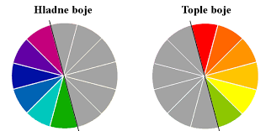
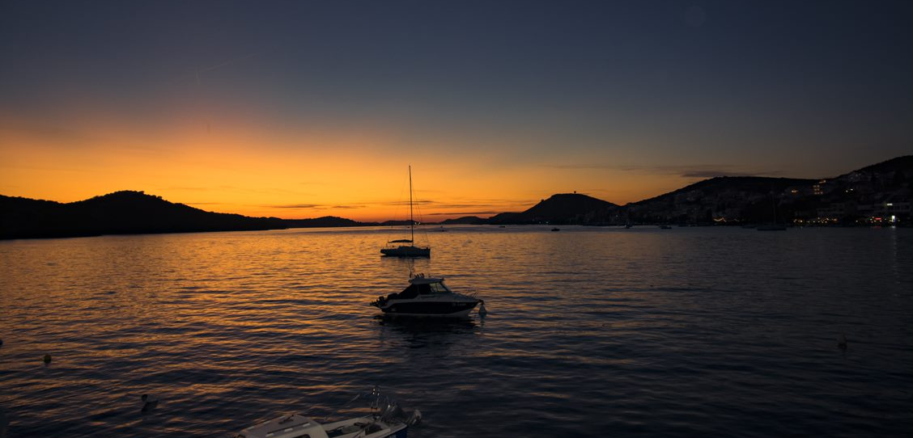
Pojmovi i motivacija
Kakve boje zapažate gledajući more?
Zamislite da se sunce spustilo u more.
Naslikajte zalazak sunca u more.

Slide 7
Stvaralački rad
Budite kreativni i uživajte u radu!

